Slide 1
Инсталляции для парка несуществующих фигур
Авторы:
обучающиеся 8-9-х классов МАОУ многопрофильной гимназии № 13 г. Пензы

Slide 2
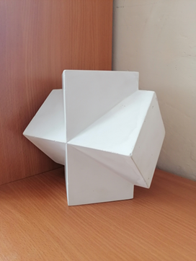
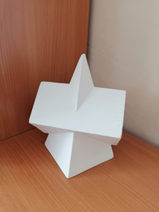
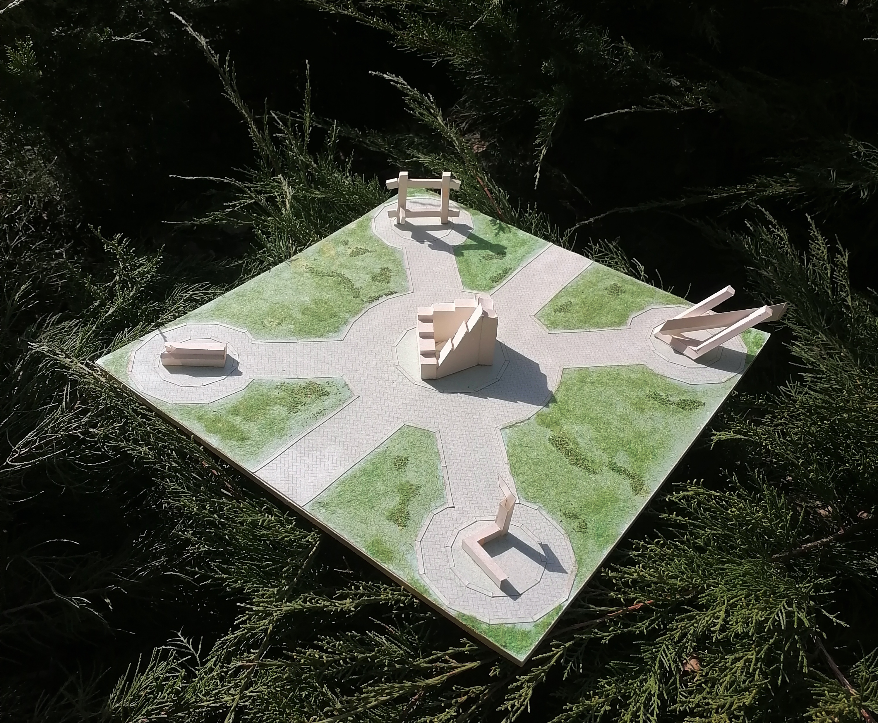
Цель проекта:
Разнообразить парк несуществующих фигур новыми инсталляциями

Slide 3
Задачи проекта:
01
02
03
04
Найти площади поверхностей фигур-макетов
Найти площади поверхностей реальных объектов
Найти количество краски, которое понадобится для покрытия фигур
Рассчитать стоимость краски

Slide 4
Математическая задача
В парке несуществующих фигур представят две новые инсталляции. Фигуры высотой два метра планируют окрасить белой краской в три слоя (расход: 250мл на 1 кв.м). Одна литровая банка такой краски стоит 1296 рублей. Рассчитайте стоимость покраски каждой инсталляции

Slide 5
Фигура 1
Площадь полной поверхности = площадь 4 одинаковых квадратов + площадь 16 одинаковых трапеций
Коэффициент подобия = высота реальной фигуры / высота макета
Площадь реальной фигуры = квадрат коэффициента подобия*площадь поверхности макета
Расход краски на покрытие на 1 слоем = площадь реальной фигуры*объем краски на 1кв.м
Расход краски на покрытие в 3 слоя = покрытие в 1 слой * 3
Стоимость краски = цена за 1 литр * количество банок
Sполной поверхности = 10,5²* 4+ +(9,8+2,4)/2*10,5*16=1465,8(см²)
1465,8(см²) = 0,14658(м²)
k = 200см:20см=10
k² = 100
Sреальной фигуры =0,14658*100 ≈ 14, 658(м²)
250*14,658 = 3664, 5 (мл) – чтобы покрыть в 1 слой
3664,5*3 = 10993,5 (мл) – в 3 слоя
10993,5 (мл) = 10, 993(л)
1л – 1 банка, 10, 993 л – 11 литровых банок краски
11*1296 = 14256(руб)

Slide 6
Фигура 2
Площадь полной поверхности = площадь 4 одинаковых треугольников (1) + площадь 4 одинаковых прямоугольников(1) + площадь 4 трапеций (1) + площадь 2 одинаковых квадрата(1) + площадь 4 одинаковых треугольников (2) + площадь 4 одинаковых трапеций(2) + площадь 1 квадрата(2)
Коэффициент подобия = высота реальной фигуры / высота макета
Площадь реальной фигуры = квадрат коэффициента подобия*площадь макета
Расход краски на покрытие 1 слоем = площадь реальной фигуры*объем краски на 1кв.м
Покрытие в 3 слоя = покрытие в 1 слой * 3
Стоимость краски = цена за 1 литр * количество банок
Sполной поверхности модели = =55,8+208,8+118,58+174,5+211,8+106,09 = 875,57(см²)
k = 9,75
K^2 = 95,068
Sреальной фигуры = 95,068*875,57 = 83233,87(кв.см) = 8,4(кв.м)
Расход краски на покрытие 1 слоем: 250*8,4 = 2100(мл)
2100*3 = 6300(мл) – расход краски на 3 слоя
6,3л – 7 банок по 1 литру
7*1296 = 9072 рублей

